Slide 1
On-road evaluation of autonomous driving training
自動駕駛訓練的道路評估
作者：Sportillo, Paljic, & Ojeda. (2019)
期刊：In 2019 14th ACM/IEEE International Conference on Human-Robot Interaction (HRI) (pp. 182-190). IEEE.
學生：林俊佑
指導教授：柳永青
Notes:
Sportillo, Paljic, & Ojeda. (2019, March). On-road evaluation of autonomous driving training. In 2019 14th ACM/IEEE International Conference on Human-Robot Interaction (HRI) (pp. 182-190). IEEE.

Slide 2
介紹
駕駛員與自動駕駛汽車的交互
“自動化系統的操作員在自動化失敗的情況下無法接管手動操作的能力”
Hergeth 在駕駛模擬器研究中比較了四個不同的熟悉組（不熟悉、描述、經驗、描述和經驗）。
Sportillo 等人比較了三種不同的培訓方法：筆記本電腦上顯示的用戶手冊、固定基礎駕駛模擬器和輕型虛擬現實係統。
因此，更詳細的培訓可以讓參與者增加對自動系統的信任，並對接管請求做出更快的反應。
Notes:
對問題了解後再進行決策
不意氣用事衝動行動
三思而後行

Slide 3
介紹
虛擬和擴增實境
虛擬(VR)和擴增實境(AR)：通過在電腦生成的場景中提供豐富的感知和交互來增強用戶體驗。
AR 提供了與真實汽車設備自然交互的可能性，這些設備增強了附加信息。然而，AR 鏡頭狹窄視野可能會限制為用戶提供全面體驗。
VR創建了一個虛擬環境，從而在虛擬環境中與現實區隔，並提供了模擬完全沉浸式駕駛場景的可能性，允許駕駛員在能夠進行糾正、重複和非危險故障的環境中進行培訓。
Notes:
對問題了解後再進行決策
不意氣用事衝動行動
三思而後行

Slide 4
介紹
Wizard of Oz for Autonomous Driving
WoZ 協議為允許受試者與他們認為自動但實際上由人為控制的系統進行交互。
WoZ 在車輛中的大部分實施包括一個沒有功能的虛擬方向盤。
在最近的一項研究中，Wang 等人提出了 Marionette，這是一個建立在 RRADS 平台上的系統，能夠模擬 3 級和 4 級自動駕駛。
Notes:
對問題了解後再進行決策
不意氣用事衝動行動
三思而後行

Slide 5
介紹
本研究的目標是有條件自動駕駛汽車（SAE Level-3），它​​可以在沒有人工監督的情況下執行整個駕駛任務，並期望駕駛員能夠接受干預請求並做出適當的響應。
換句話說，在自動駕駛過程中，駕駛員可以在不監控駕駛環境的情況下進行次要活動（閱讀、使用平板電腦、看電影）。
當車輛到達系統邊界並因此無法執行手頭的任務時，人類駕駛員應在收到接管請求 (TOR) 提示後在合理的時間內接管駕駛任務。以安全和專注的方式重新控制汽車對於駕駛員和其他道路使用者的安全至關重要。
Notes:
對問題了解後再進行決策
不意氣用事衝動行動
三思而後行

Slide 6
介紹
因此，培訓計劃對於安全互動和促進正確獲得操作技能至關重要。我們的假設是，虛擬和擴增實境 技術可能代表為此目的提供有價值的解決方案，允許駕駛員在受控環境中發現和測試汽車功能，而不會將道路使用者置於危險之中。
Notes:
對問題了解後再進行決策
不意氣用事衝動行動
三思而後行

Slide 7
介紹
第一個目標是評估用於有條件自動駕駛汽車駕駛員培訓的 VAR 系統。第二個目標是通過在公共道路上進行試駕來評估培訓向真實場景的轉移。此測試駕駛是應用WoZ 協議進行的：它使參與者相信該車輛由自動駕駛系統驅動，而實際上由人類駕駛員控制。其中包括在公共道路上與沒有經驗的不知情參與者進行 WoZ 駕駛。
Notes:
對問題了解後再進行決策
不意氣用事衝動行動
三思而後行

Slide 8
方法
目的：讓人們準備好駕駛 3 級（條件駕駛自動化）自動駕駛汽車。
參與者：60 名持有有效駕駛執照者，隨機分配到分配到三組之一，並使用不同的方法進行培訓：車載影片教程、擴增實境培訓計劃和虛擬實境模擬器。
培訓結束後，所有參與者在公共高速公路上駕駛一輛自動駕駛汽車的原型車。出於安全原因，無法在公共道路上使用真正的自動駕駛汽車進行測試。
這輛車實際上並不是自動駕駛的，而是由受試者不知情下，人為控制的。每個參與者的研究持續了大約 2 小時。
Notes:
對問題了解後再進行決策
不意氣用事衝動行動
三思而後行

Slide 9
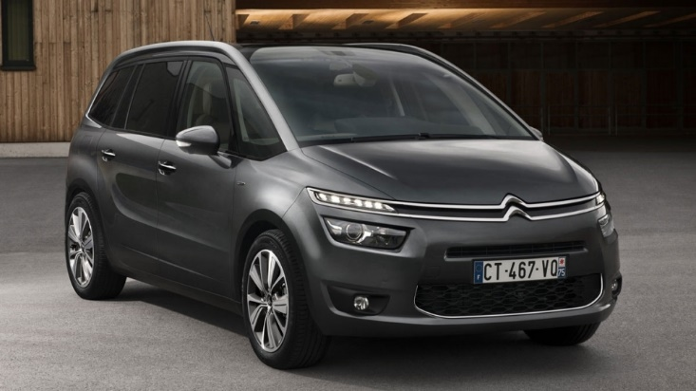
方法
設備
使用 Grand C4 Picasso 進行改裝，為右側駕駛，配備自動變速箱，左側添加了功能齊全的方向盤、踏板和換檔裝置。
在自動駕駛過程中，車輛遵守限速，調整速度以保持與前車的安全距離；然而，車輛沒有進行超車或變道。
車內介面顯示系統包括有兩個螢幕的車載電腦、一個音響系統和自動駕駛按鈕。
兩個螢幕（方向盤後面和中央控制台）用於顯示有關汽車的信息，執行諸如看電影和玩遊戲等次要活動。
自動駕駛按鈕放置在靠近換擋的中央控制台上。
汽車的所有狀態變化都會通過視覺聽覺警報通知駕駛員，其中包括在螢幕上顯示圖標以及播放聲音和語音信息。
Notes:
對問題了解後再進行決策
不意氣用事衝動行動
三思而後行

Slide 10
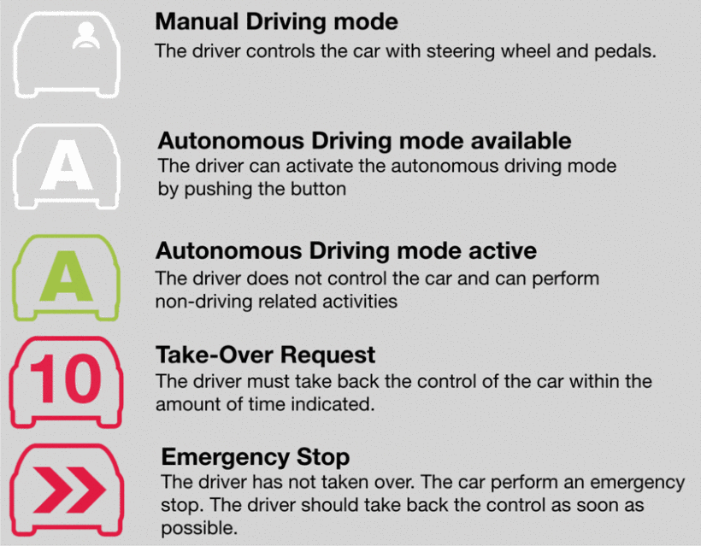

Slide 11
方法
培訓
培訓包括三個內容：
解釋了培訓的目的，介紹了 3 級自動駕駛的主要特點
汽車的 5 種狀態以及代表每個狀態的圖標和視覺-聽覺警報被呈現出來。
除了影片，AR和VR組還包括簡單的模擬駕駛場景，學員可以在其中練習自動駕駛系統的使用和停用，並體驗兩個TOR（道路施工和高速公路出口）。
Notes:
對問題了解後再進行決策
不意氣用事衝動行動
三思而後行

Slide 12
方法
培訓 (1) 車載影片教程
車載影片教程的培訓包括在汽車的中央螢幕上簡單地顯示信息影片。參與者唯一需要的交互是定位自動駕駛按鈕並在需要時按下它。
這種情況代表了研究的基準。培訓為參與者提供了與汽車互動所需的基本知識。這次培訓提供了最低級別的交互：“自動駕駛按鈕”是唯一指令。
Notes:
對問題了解後再進行決策
不意氣用事衝動行動
三思而後行

Slide 13
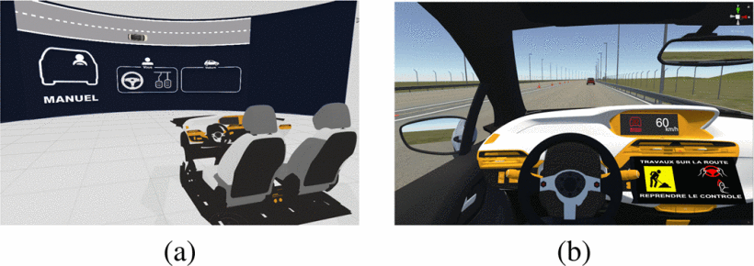
方法
培訓 (2) 虛擬實境
虛擬現實對這項研究的興趣在於它允許在任何地方培訓駕駛員，而無需實體汽車。
VR 硬體設置包括 HTC Vive 和羅技 G27 賽車方向盤和踏板。
在體驗開始時，用戶進入虛擬空間中，這個環境包括一個汽車駕駛艙（類似於真實的駕駛艙）和兩個前排座椅；放置了一個彎曲的屏幕以顯示介紹視頻。
Notes:
對問題了解後再進行決策
不意氣用事衝動行動
三思而後行

Slide 14
方法
培訓 (2) 虛擬實境
在第一次駕駛課程中，為了讓用戶熟悉汽車控制，他們需要在一個非常簡單的駕駛環境中以手動模式駕駛汽車：沒有交通的單車道。
在隨後的會話中，用戶被要求在高速公路上行駛並在可用時使用自動駕駛，並涉及接管請求。在第一個中，由於車道上存在道路工程，用戶不得不接管。在第二個中，他們不得不接管以退出高速公路。
縱向和橫向加速度會導致我們所見與身體感覺之間的不一，在模擬器的實現中，通過設計周邊視覺中具有低光流的直線或略微彎曲的道路來減少這些衝突。
Notes:
對問題了解後再進行決策
不意氣用事衝動行動
三思而後行

Slide 15
方法
培訓 (3)擴增實境
擴增實境培訓在車內進行。本次培訓使用的耳機是 Microsoft HoloLens。
汽車內部增加了 (i) 顯示訓練內容的虛擬屏幕，(ii) 閃爍的球體以突出顯示接管按鈕，(iii) 箭頭作為註視引導按鈕指向接管按鈕。
由於 AR 允許第一人稱視角，類似於 VR 條件，當需要用戶操作（自動駕駛使用和接管請求）時，會顯示相同的駕駛場景。
Notes:
對問題了解後再進行決策
不意氣用事衝動行動
三思而後行

Slide 16
方法
試駕
要求參與者確保汽車的正確行進以及試駕的行程，該行程已經存儲在汽車的 GPS 系統中，要與汽車進行互動，參與者必須依靠事先在培訓中學到的知識。
在自動駕駛期間，參與者可以自由執行非駕駛相關任務（NDRT）。在車載電腦上，他們可以選擇看電影或玩遊戲。此外，他們被允許使用自己的手機做他們想做的事。不允許睡覺。由於車輛沒有進行變道，駕駛員不行超車。
所有的試駕都是在白天進行的。試駕期間天氣從晴到多雲（有一次有小雨）
本研究沒有考慮天氣變量。
Notes:
對問題了解後再進行決策
不意氣用事衝動行動
三思而後行

Slide 17
方法
駕駛場景
參與者在公共高速公路上行駛了約 25 公里。
行程包括 3 個排定的 TOR。第一個 TOR 是在大約 7 公里後發出50秒“自動駕駛束”TOR。司機被要求接管，離開高速公路，並在迴旋處後從相反方向重新進入。之後，他們可以重新使用自動駕駛。
5公里後，啟動了30秒“道路工程”TOR。TOR 的理由是臨時道路標記，以及由於交通錐的存在而使行車道變窄（但不需要變道）。
5.5公里後，啟動了50秒的“自動駕駛終點”TOR。在確定離開高速公路以結束試駕之前，駕駛員無緣無故地啟動了 10 秒的 TOR。
Notes:
對問題了解後再進行決策
不意氣用事衝動行動
三思而後行

Slide 18
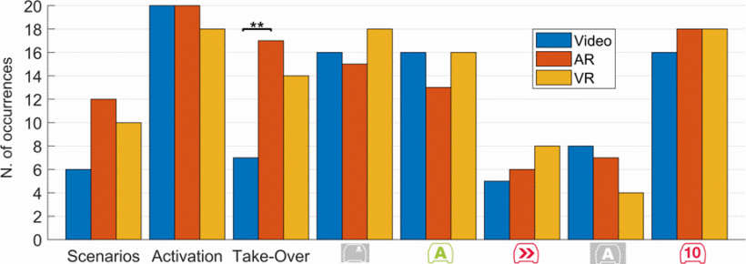
結果
為了評估培訓和試駕如何影響參與者對自動駕駛的印象和看法，將同一組問題填寫了 3 次：在研究開始時（沒有自動駕駛先驗知識），在培訓之後和試駕後。
培訓階段結束後，參與者回答了一項事後調查問卷以評估培訓階段，並進行知識測試，要求他們對自動駕駛場景進行分類，識別並解釋系統的使用和停用過程。
每個訓練系統知識測試的正確答案 (∗ ∗p < 。01 )
Notes:
對問題了解後再進行決策
不意氣用事衝動行動
三思而後行

Slide 19
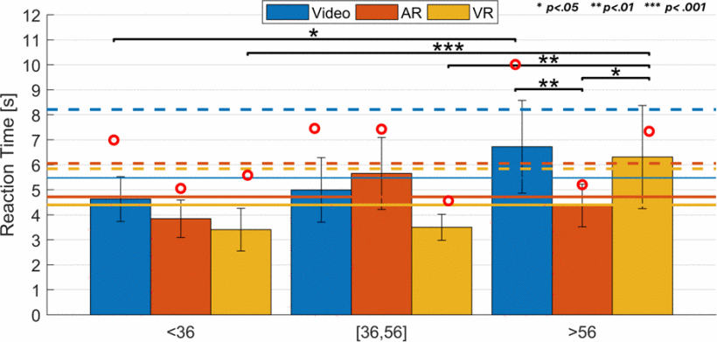
結果
接管反應時間
總共計算 234 個 TOR，包括 128 個 50 秒的 TOR、51 個 30 秒的 TOR 和 55 個 10 秒的 TOR。由於反應時間數據不是正態分佈的，我們進行了非參數統計檢驗，預計來自 2 向方差分析。
根據年齡和訓練系統接管反應時間 (RT)。紅點是每個組的第一個 TOR 的 RT。在虛線中，RT 到第一個 TOR 的平均值。實線表示所有 TOR 的 RT 平均值。
Notes:
對問題了解後再進行決策
不意氣用事衝動行動
三思而後行

Slide 20
結果
接管反應時間
在三種類型的 TOR 中，VR 訓練產生的反應時間最短，僅對於緊急的 10 秒 TOR 而言，這種差異是顯著的(rtVideo10=3.07s, rtAR10=3.12s, rtVR10=2.08s;p<.05)
由於訓練組在年齡方面也是​​平衡的，因此對年齡組和訓練條件進行了方差分析：年齡最大的組在AR 訓練中有顯著優勢 (rtAG3Video=6.72 s，rtAG3AR=4.37s，rtAG3VR=6.31s，F(4,225)=3.18，p<.05)。
VR 培訓似乎對最年輕的群體更有效，如果只考慮第一個 TOR，使用視頻教程訓練的參與者的反應比 VR 和 AR 組慢大約 2 秒，但不是很明顯（rt1stVideo=8.2s， rt1stAR=6.1s，rt1stVR=5.8s，ns）。
對於接受視頻教程訓練的第三組年齡，觀察到對第一個 TOR 的反應時間最長。
Notes:
對問題了解後再進行決策
不意氣用事衝動行動
三思而後行

Slide 21
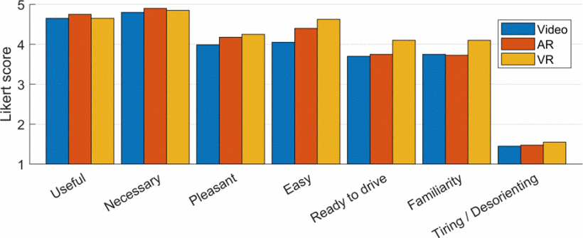
結果
培訓評估
對感知有用性、易於理解和熟悉程度的 5 點李克特量表調查進行評估。結果如圖 7 所示表明總體上與培訓相關的問題沒有顯著差異（培訓的有用性和必要性）。
然而，當涉及到培訓系統的特定問題時，VR 在熟悉車輛、易於理解和準備駕駛方面似乎是首選，尤其是對高年齡組。
各年齡組（上）和總（下）訓練階段評估問卷的結果。
Notes:
對問題了解後再進行決策
不意氣用事衝動行動
三思而後行

Slide 22
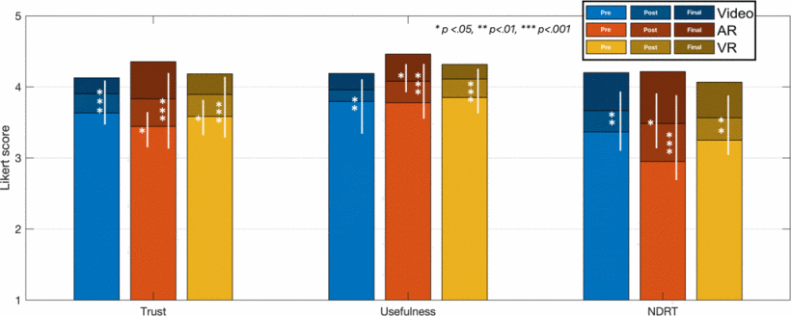
結果
感知到的自動駕駛的信任和有用性
參與者被要求用一組關於自動駕駛概念的句子來表明他們的同意程度（按李克特 5 分制）。他們填寫了三次相同的問卷：培訓前、培訓後和試駕後
在試駕後，“我可以想像自己在做其他任務而不是駕駛”和“我相信車輛做出的駕駛決定”的問題中註意到了更高的增量。
量表對關於自動駕駛的感知信任和有用性以及執行 NDRT 意願的前、後和最終問卷的回答。
Notes:
對問題了解後再進行決策
不意氣用事衝動行動
三思而後行

Slide 23
結論
儘管沒有統計學意義，但與接受視頻訓練的參與者相比，接受 AR 和 VR 訓練的參與者對 TOR 的反應通常更快。但是沒有足夠的證據證明這些結果是由於沉浸水平或培訓期間的 TOR 實踐造成的。
考慮到年齡組，可以觀察到，雖然前兩個年齡組的反應時間在所有訓練系統中相當，但接受視頻教程訓練的年長參與者的反應比其他年齡組慢；使用增強現實訓練的小組，相反，是年齡組中最快的，並且在與年輕組相當的時間內做出反應。
Notes:
對問題了解後再進行決策
不意氣用事衝動行動
三思而後行

Slide 24
結論
參與者認為培訓計劃對於使用自動化系統是有用和必要的。
VR 模擬器在易於理解、準備駕駛和熟悉車輛方面產生了更好的結果；這可以解釋為，培訓提供了更高的沉浸感，能讓參與者更好地熟悉汽車和他們將面臨的駕駛情況。
虛擬汽車的簡化駕駛艙和虛擬環境可能有助於用戶將注意力集中在與培訓相關的界面上。VR 系統尤其在第三年齡段獲得了高分；雖然這聽起來與客觀結果相反。
主觀量表的措施還指出了測試駕駛對於自動化信任、感知有用性和執行 NDRT 意願的重要性。這個結果是意料之中的，因為由於 WoZ 協議的實施，自動化系統的功能是理想的。此外，正如一些參與者所承認的那樣，在試駕過程中，實驗者在車輛中的存在讓他們放心並幫助他們獲得愉快的駕駛體驗。
Notes:
對問題了解後再進行決策
不意氣用事衝動行動
三思而後行

Slide 25
謝謝聆聽

